Slide 1
活动的基本用法

Slide 2
主讲内容
2.1 Activity的创建
2.2 Activity之间的跳转
主讲内容
Speech content
2.3 Activity的数据传递
2.4 Activity之间的生命周期
2.5 Activity中的启动模式

Slide 3
Activity
Activity
  Activity是“活动”，是Android应用中负责与用户交互的组件，通过setContentView(View)来显示布局文件中已经定义的组件。
  Android程序运行时都是一个单独的进程，因为局限于手机画面的大小，不能把每一个运行中的应用程序窗口都显示出来。通常手机界面一次仅显示一个应用程序窗口，Android使用了Activity的概念来表示界面。
  在应用程序中，Activity就像一个界面管理员，用户在界面上的操作是通过Activity来管理的。

Slide 4
创建Activity
创建Activity步骤
  定义一个类继承自android.app.Activity或其子类AppCompatActivity 。
  在res/layout目录下创建一个xml文件，用于创建Activity的布局。
  在app/manifests目录下的AndroidManifest.xml清单文件中注册Activity。
  重写Activity的onCreate()方法，并在该方法中使用setContentView()加载指定的布局文件。
  默认的Activity代码：
  public class FirstActivity extends AppCompatActivity{
  @Override
  protected void onCreate(Bundle savedInstanceState){
  super.onCreate(savedInstanceState);
  }
  }

Slide 5
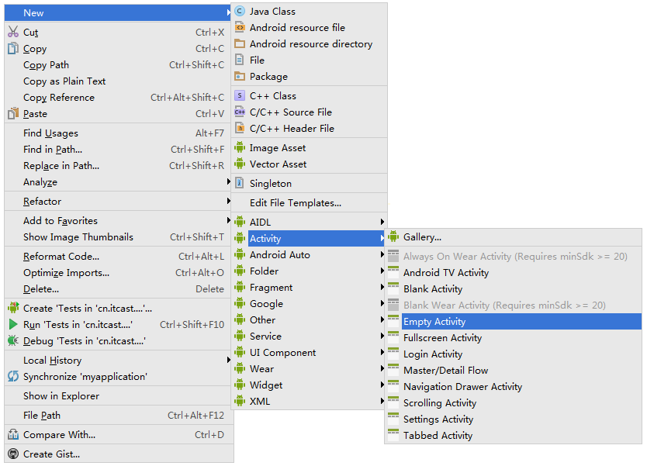
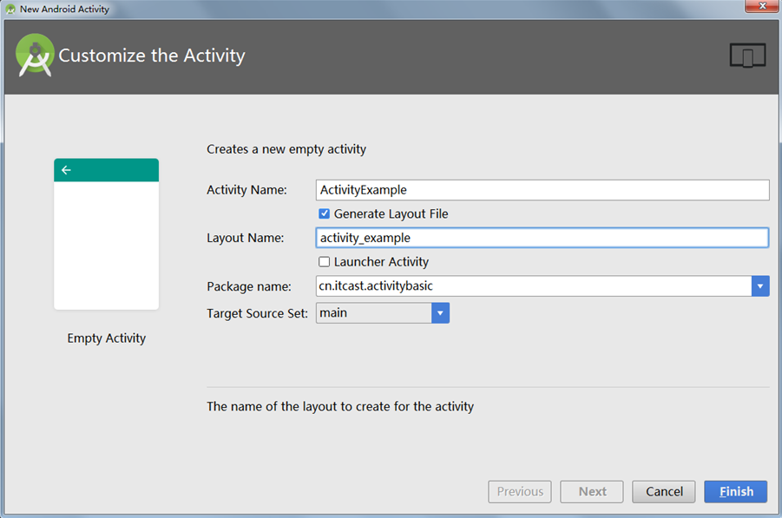
创建Activity
两种创建方式
  1）包名处点击右键选择【New】→【Activity】→【Empty Activity】选项，填写Activity信息，完成创建。
  2）包名处点击右键选择【New】→【Java Class】选项，填写Java类名，完成创建。在该类中继承AppCompatActivity，并在清单文件中进行注册，完成Activity的创建。

Slide 6
AndroidManifest.xml文件
  1）所有Activity均须在此注册，否则Android将无法识别并执行该Activity
  <activity android:name=".MainActivity"
  android:label="@string/app_name">
  <intent-filter>
  <action android:name="android.intent.action.MAIN" />
  <category android:name="android.intent.category.LAUNCHER" />
  </intent-filter>
  </activity>
  2）Android会读取AndroidManifest.xml中注册的活动，使用反射的方法将其实例化，并将其与布局文件关联。
Java类名和包名，如果包名与项目包名一致，则可省略
界面的标题名，可引用自strings.xml，也可直接写入字符串
定义该活动在程序自动时自动打开，只能定义一个活动为主活动

Slide 7
Activity控件的调用
Activity控件
  Activity控件（widges）是指界面中的输入输出等控件，包含Button（按钮）、TextView（文本域）、ToggleButton（开关按钮）、CheckBox（复选框）、RadioButton（单选框）等。
  所有的控件均自动在R.java文件中注册
    路径：app/build/generated/source/r/debug
    R文件是一个自动生成的静态类文件
    所有的外部资源的ID会在此注册为静态属性
    通过R文件中对应的静态属性获取到控件ID后，通过findViewById方法即可完成调用
  例：Button button1 = (Button)findViewById(R.id.button_1);
  findViewById返回值是一个View类型，View是所有控件的父类，这里需要将其强制转换为Button类

Slide 8
Activity中的事件
onCLick属性
  在布局文件中设置按钮onClick属性为其指定Activity中的方法。
<!--布局文件中添加点击事件为其制定方法名-->
android:onClick="click"
Activity中的方法：
public void click(View view){
…….
startActivity(intent);
}

Slide 9
Activity中的点击事件
匿名内部类
  以匿名内部类的方式，适合按钮比较少的情况下使用。这种方式可以直接创建OnClickListener的匿名内部类传入按钮的setOnClickListener()参数中。
protected void onCreate(Bundle savedInstanceState) {
super.onCreate(savedInstanceState);
setContentView(R.layout.activity_main);
Log.i("Activity1","onCreate()");
Button button=(Button)findViewById(R.id.button);
button.setOnClickListener(new View.OnClickListener() {
@Override
public void onClick(View view) {
Intentintent=new Intent(MainActivity.this,
SecondActivity.class);
startActivity(intent);
}
});
}

Slide 10
Activity中的事件
OnClickListener接口
  主类实现OnClickListener接口，然后重写onClick()方法，并通过switch()语句判断哪个按钮被点击。
Public class MainActivity extends Activity implements View.OnClickListener {
register=(Button)findViewById(R.id.register);
register.setOnClickListener(this);
@Override
public void onClick(View view) {
switch (view.getId()){
case R.id.register:
……
break;
}
}
}

Slide 11
Activity中使用Toast
Toast
  Toast是Android系统中特有的提醒方式，在界面上以一个短小的消息通知给用户，并在一段时间内自行消失。
  Toast.makeText(FirstActivity.this, "Notice In Toast",
  Toast.LENGTH_SHORT).show();
  参数1：Toast显示的Avtivity
  参数2：消息内容字符串
  参数3：消息显示的时间长度
  可选值：Toast.LENGTH_SHORT、 Toast.LENGTH_LONG

Slide 12
Activity中创建Menu
Menu
  在res文件将中创建menu文件，然后选择Menu resource file创建。
  1.加载显示菜单：
  public boolean onCreateOptionsMenu(Menu menu) {
  getMenuInflater().inflate(R.menu.main,menu);
  return super.onCreateOptionsMenu(menu);
  }
  2.捕捉菜单事件
  public boolean onOptionsItemSelected(MenuItem item) {
  switch (item.getItemId()){
  case R.id.itemAdd:
  break;
  }
  return true;
  }

Slide 13
主讲内容
2.1 Activity的创建
2.2 Activity的之间的跳转
主讲内容
Speech content
2.3 Activity的数据传递
2.4 Activity的生命周期
2.5 Activity中的启动模式

Slide 14
Intent介绍
Intent(意图)
  Intent被称为意图，是程序中各组件进行交互的一种重要方式，它不仅可以指定当前组件要执行的动作，还可以在不同组件之间进行数据传递。
  一般用于启动Activity、Service以及发送广播等。根据开启目标组件的方式不同，Intent被分为两种类型显示意图和隐式意图。

Slide 15


Intent介绍
显式意图可以直接通过名称开启指定的目标组件
隐式意图通过
指定action和category等属性，系统根据这些信息进行分析后寻找目标Activity

Slide 16


Intent介绍
显式意图
Intent intent = new Intent(this, Activity02.class);
startActivity(intent);

Slide 17
Intent介绍
显式意图
例1，通过类名
Intent intent = new Intent(FirstActivity.this,SecondActivity.class); startActivity(intent);
例2，通过类名
Intent intent = new Intent();
intent.setClass(FirstActivity.this, cn.edu.swpu.SecondActivity.class);
startActivity(intent);
例3，通过字符串调用
Intent intent = new Intent();
intent.setClassName(FirstActivity.this,"cn.edu.swpu.SecondActivity");
startActivity(intent);

Slide 18

Intent介绍
隐式意图
Intent intent = new Intent();
intent.setAction("cn.itcast.START_ACTIVITY");
startActivity(intent);
设置action动作，当与清单文件中的action相匹配时启动目标组件。
<activity android:name="cn.itcast.Activity02">
<intent-filter>
<action android:name="cn.itcast.START_ACTIVITY"/>
<category android:name="android.intent.category.DEFAULT"/>
</intent-filter>
</activity>

Slide 19
Intent介绍
隐式意图
在目标活动注册时，将其接受的Intent的action和category一并记录下来
<activity android:name=".SecondActivity">
<intent-filter>
<action android:name="cn.edu.swpu.ACTION_START" />
<category android:name="android.inent.category.DEFAULT" />
</intent-filter>
</activity>
Action定义当前intent的动作，这里相当于将cn.edu.swpu.ACTION_START action与本App的SecondActivity绑定了，任何App只要报上这个action都能将其打开。
系统中也定义了一些类似的action，如，ACTION_DIAL拨打电话界面
Category定义当前动作（Action）被执行的环境，如果不符合这个环境将无法激活，如，CATEGORY_DEFAULT ，默认环境，所有intent都能激活

Slide 20
Intent介绍
隐式意图
使用隐式Intent时，注意action与category必须都匹配，否则程序会报错。
例：
Intent intent = new Intent("cn.swpu.edu. ACTION_START");
intent.addCategory("android.intent.category.DEFAULT");
startActivity(intent);
另外，可使用隐式intent打开很多系统应用界面，如：
系统浏览器
短信界面
拨号界面
联系人界面
各种系统设置界面

Slide 21
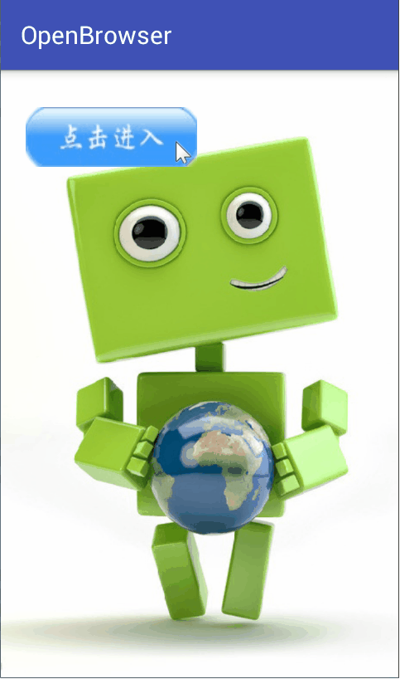
打开浏览器
1
功能描述：
展示HelloWorld界面。
使用AndroidStudio创建程序，
使用模拟器运行程序。
2
技术要点：
AndroidStudio中选择【File】→【New】→【New Project】选项创建项目
点击工具栏中【AVD Manager】按钮启动模拟器
点击工具栏中的运行按钮运行程序
3
实现步骤：
Intent intent = new Intent(系统内置action);
intent.setData(Uri.parse(Uri串));
Notes:
//1.拨打电话
// 给移动客服10086拨打电话
Uri uri = Uri.parse("tel:10086");
Intent intent = new Intent(Intent.ACTION_DIAL, uri);
startActivity(intent);
//2.发送短信
// 给10086发送内容为“Hello”的短信
Uri uri = Uri.parse("smsto:10086");
Intent intent = new Intent(Intent.ACTION_SENDTO, uri);
intent.putExtra("sms_body", "Hello");
startActivity(intent);
//3.发送彩信（相当于发送带附件的短信）
Intent intent = new Intent(Intent.ACTION_SEND);
intent.putExtra("sms_body", "Hello");
Uri uri = Uri.parse("content://media/external/images/media/23");
intent.putExtra(Intent.EXTRA_STREAM, uri);
intent.setType("image/png");
startActivity(intent);
//4.打开浏览器:
// 打开Google主页
Uri uri = Uri.parse("http://www.baidu.com");
Intent intent = new Intent(Intent.ACTION_VIEW, uri);
startActivity(intent);
//5.发送电子邮件:(阉割了Google服务的没戏!!!!)
// 给someone@domain.com发邮件
Uri uri = Uri.parse("mailto:someone@domain.com");
Intent intent = new Intent(Intent.ACTION_SENDTO, uri);
startActivity(intent);
// 给someone@domain.com发邮件发送内容为“Hello”的邮件
Intent intent = new Intent(Intent.ACTION_SEND);
intent.putExtra(Intent.EXTRA_EMAIL, "someone@domain.com");
intent.putExtra(Intent.EXTRA_SUBJECT, "Subject");
intent.putExtra(Intent.EXTRA_TEXT, "Hello");
intent.setType("text/plain");
startActivity(intent);
// 给多人发邮件
Intent intent=new Intent(Intent.ACTION_SEND);
String[] tos = {"1@abc.com", "2@abc.com"}; // 收件人
String[] ccs = {"3@abc.com", "4@abc.com"}; // 抄送
String[] bccs = {"5@abc.com", "6@abc.com"}; // 密送
intent.putExtra(Intent.EXTRA_EMAIL, tos);
intent.putExtra(Intent.EXTRA_CC, ccs);
intent.putExtra(Intent.EXTRA_BCC, bccs);
intent.putExtra(Intent.EXTRA_SUBJECT, "Subject");
intent.putExtra(Intent.EXTRA_TEXT, "Hello");
intent.setType("message/rfc822");
startActivity(intent);
//6.显示地图:
// 打开Google地图中国北京位置（北纬39.9，东经116.3）
Uri uri = Uri.parse("geo:39.9,116.3");
Intent intent = new Intent(Intent.ACTION_VIEW, uri);
startActivity(intent);
//7.路径规划
// 路径规划：从北京某地（北纬39.9，东经116.3）到上海某地（北纬31.2，东经121.4）
Uri uri = Uri.parse("http://maps.google.com/maps?f=d&saddr=39.9 116.3&daddr=31.2 121.4");
Intent intent = new Intent(Intent.ACTION_VIEW, uri);
startActivity(intent);
//8.多媒体播放:
Intent intent = new Intent(Intent.ACTION_VIEW);
Uri uri = Uri.parse("file:///sdcard/foo.mp3");
intent.setDataAndType(uri, "audio/mp3");
startActivity(intent);
//获取SD卡下所有音频文件,然后播放第一首=-=
Uri uri = Uri.withAppendedPath(MediaStore.Audio.Media.INTERNAL_CONTENT_URI, "1");
Intent intent = new Intent(Intent.ACTION_VIEW, uri);
startActivity(intent);
//9.打开摄像头拍照:
// 打开拍照程序
Intent intent = new Intent(MediaStore.ACTION_IMAGE_CAPTURE);
startActivityForResult(intent, 0);
// 取出照片数据
Bundle extras = intent.getExtras();
Bitmap bitmap = (Bitmap) extras.get("data");
//另一种:
//调用系统相机应用程序，并存储拍下来的照片
Intent intent = new Intent(MediaStore.ACTION_IMAGE_CAPTURE);
time = Calendar.getInstance().getTimeInMillis();
intent.putExtra(MediaStore.EXTRA_OUTPUT, Uri.fromFile(new File(Environment
.getExternalStorageDirectory().getAbsolutePath()+"/tucue", time + ".jpg")));
startActivityForResult(intent, ACTIVITY_GET_CAMERA_IMAGE);
//10.获取并剪切图片
// 获取并剪切图片
Intent intent = new Intent(Intent.ACTION_GET_CONTENT);
intent.setType("image/*");
intent.putExtra("crop", "true"); // 开启剪切
intent.putExtra("aspectX", 1); // 剪切的宽高比为1：2
intent.putExtra("aspectY", 2);
intent.putExtra("outputX", 20); // 保存图片的宽和高
intent.putExtra("outputY", 40);
intent.putExtra("output", Uri.fromFile(new File("/mnt/sdcard/temp"))); // 保存路径
intent.putExtra("outputFormat", "JPEG");// 返回格式
startActivityForResult(intent, 0);
// 剪切特定图片
Intent intent = new Intent("com.android.camera.action.CROP");
intent.setClassName("com.android.camera", "com.android.camera.CropImage");
intent.setData(Uri.fromFile(new File("/mnt/sdcard/temp")));
intent.putExtra("outputX", 1); // 剪切的宽高比为1：2
intent.putExtra("outputY", 2);
intent.putExtra("aspectX", 20); // 保存图片的宽和高
intent.putExtra("aspectY", 40);
intent.putExtra("scale", true);
intent.putExtra("noFaceDetection", true);
intent.putExtra("output", Uri.parse("file:///mnt/sdcard/temp"));
startActivityForResult(intent, 0);
//11.打开Google Market
// 打开Google Market直接进入该程序的详细页面
Uri uri = Uri.parse("market://details?id=" + "com.demo.app");
Intent intent = new Intent(Intent.ACTION_VIEW, uri);
startActivity(intent);

Slide 22
主讲内容
2.1 Activity的创建
2.2 Activity之间的跳转
主讲内容
Speech content
2.3 Activity的数据传递
2.4 Activity的生命周期
2.5 Activity的启动模式

Slide 23
数据传递
数据传递
  Activity之间传递数据需要用到Intent提供的putExtra()方法。
Intent intent = new Intent(this,Activity02.class);
intent.putExtra("extra_data", "Hello Activity02");
startActivity(intent);
在Activity01中放入数据传递给Activity02。
Intent intent = getIntent();
String data = intent.getStringExtra("extra_data");
在Activity02 中获取Activity01传递来的数据。

Slide 24
数据传递
传递对象
Bundle bundle=new Bundle();
bundle.putInt("num1",10);
bundle.putInt("num2",20);
intent.putExtras(bundle);
接收数据
Intent intent=getIntent(); Bundle bundle=intent.getExtras();
int a=bundle.getInt("num1");
int b=bundle.getInt("num2");
Intent intent=getIntent();
int a=intent.getIntExtra("num1");
int b=intent.getIntExtra("num2");

Slide 25
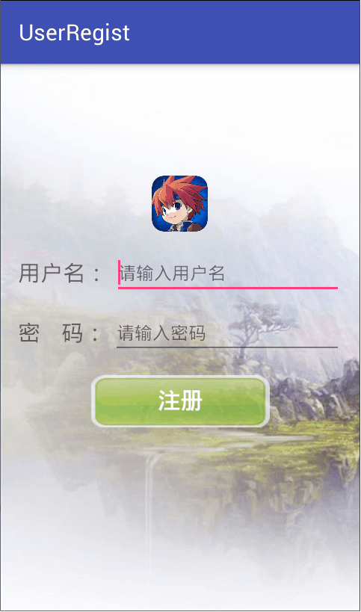
注册
1
功能描述：
将注册界面信息传递到展示界面进行展示。
使用Intent传递数据，
获取Intent中的数据。
2
技术要点：
注册界面的设计与实现
数据展示界面的设计与实现
注册界面逻辑代码的设计与实现
数据展示界面逻辑代码的设计与实现
3
实现步骤：

Slide 26
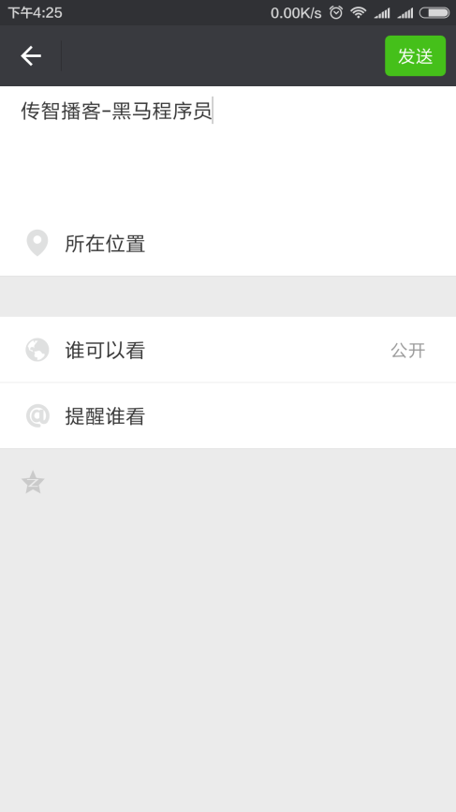
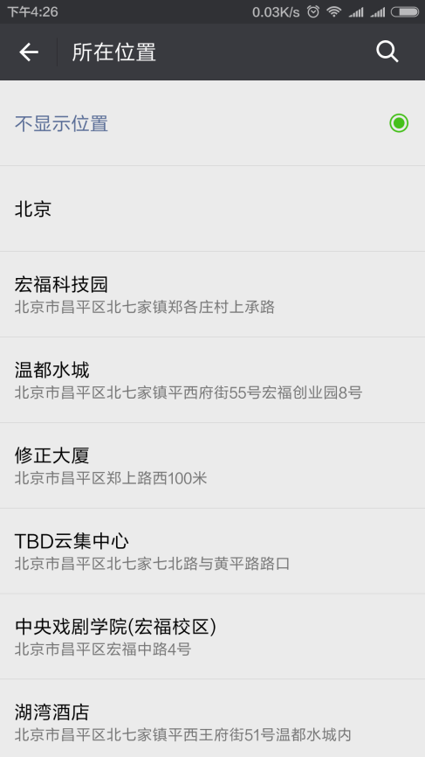
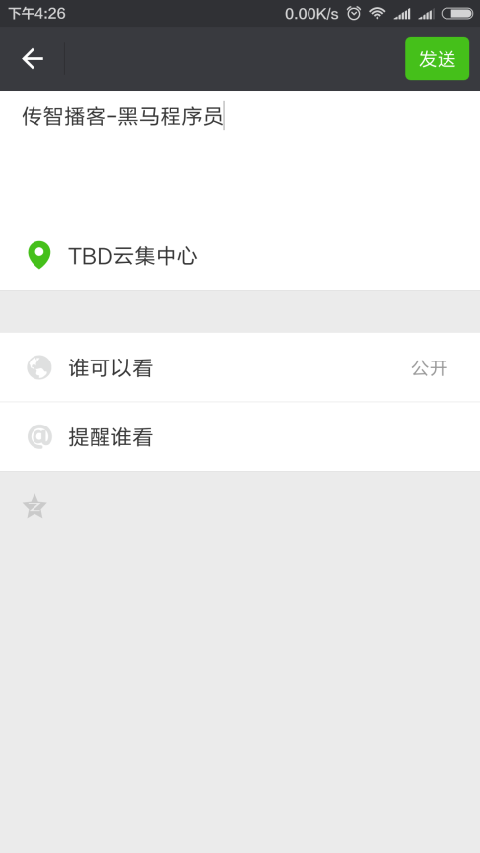
数据回传
点击“所在位置”跳转新的Activity进行选择
将所选位置信息回传给上个Activity

Slide 27
数据回传
Intent intent = new Intent(this,Activity02.class);
startActivityForResult(intent,1);
使用startActivityForResult方法开启
新的Activity，第1个参数是Intent对
象，第2个参数是请求码，用于判
断数据的来源输入一个唯一值。
Intent intent = new Intent();
intent.putExtra("extra_data","Hello Activity01");
setResult(1,intent);
protected void onActivityResult(int requestCode, int resultCode, Intent data) {
super.onActivityResult(requestCode, resultCode, data);
if (requestCode == 1){
if (resultCode == 1) {
String string= data.getStringExtra("extra_data");
}
}
}
在Activity02 中添加返回数据。
Activity02被销毁之后在Activity01中回调onActivityResult()方法。

Slide 28
主讲内容
2.1 Activity的创建
2.2 Activity之间的跳转
主讲内容
Speech content
2.3 Activity的数据传递
2.4 Activity的生命周期
2.5 Activity中的启动模式

Slide 29
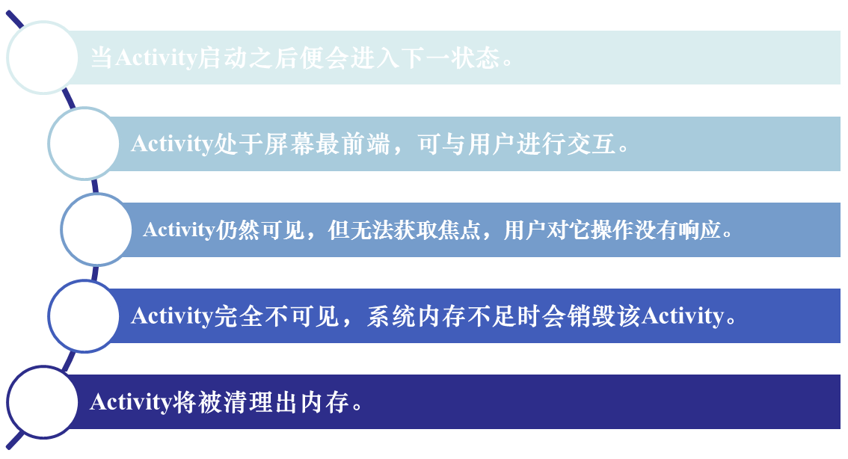
生命周期状态
启动
状态
运行
状态
暂停
状态
停止
状态
销毁
状态

Slide 30
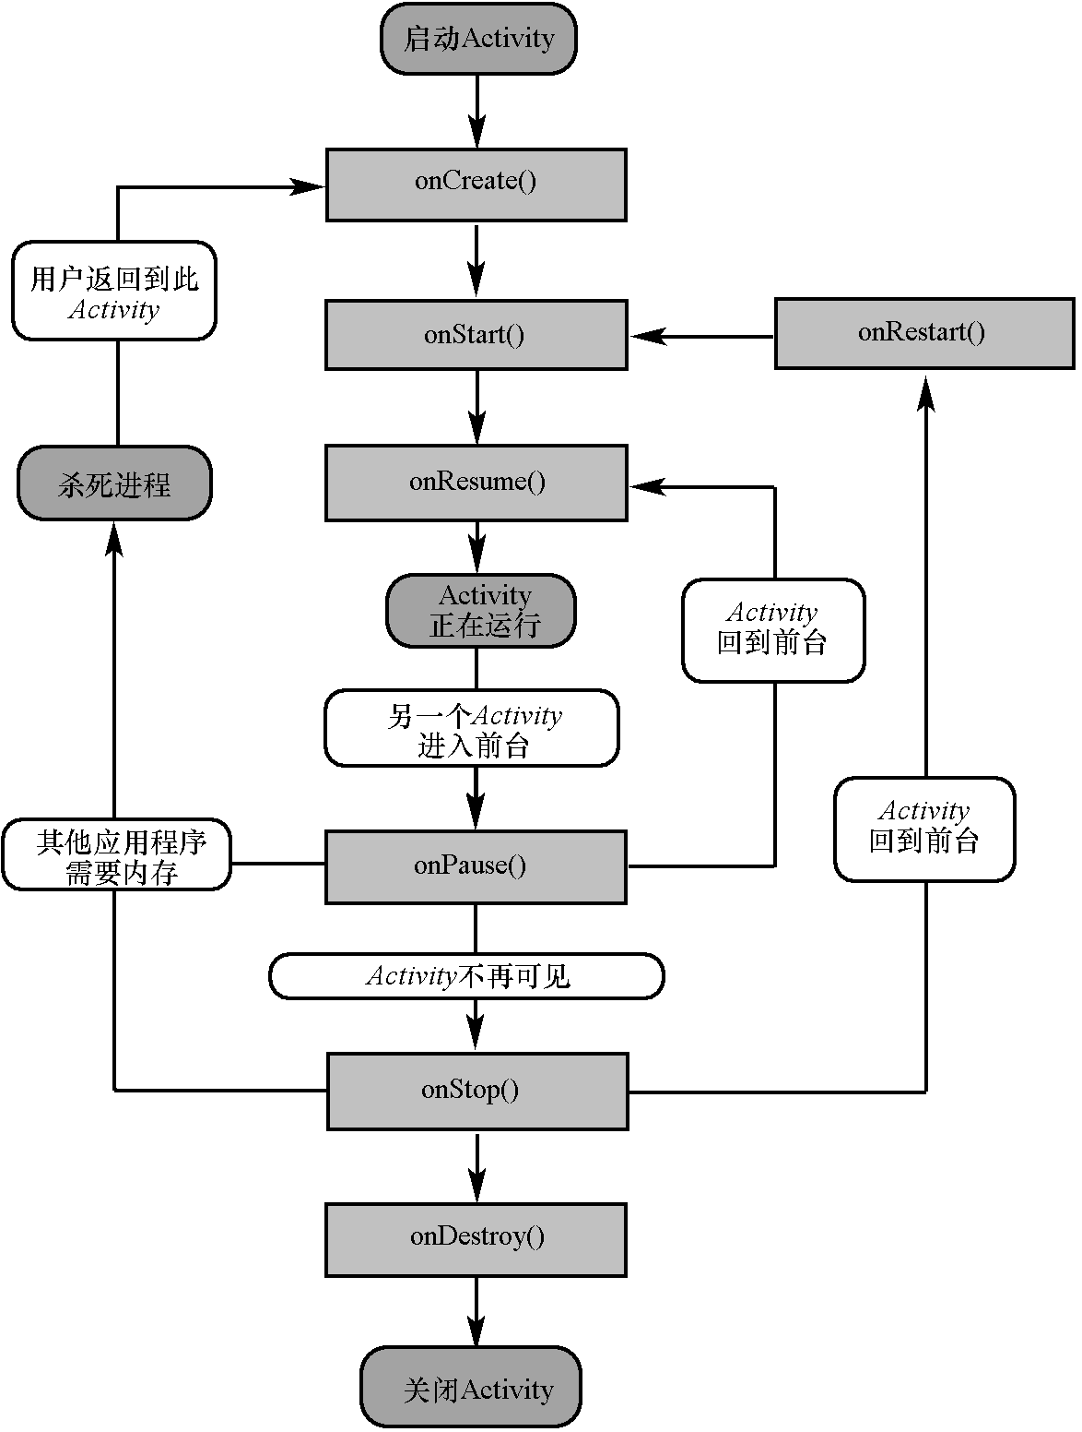
生命周期方法
在Activity创建时调用
Activity获取焦点开始与用户交互
在Activity即将可见时调用
当前Activity被其他Activity覆盖时调用
Activity从停止状态再次启动时调用
Activity对用户不可见时调用
Activity销毁时调用

Slide 31
主讲内容
2.1 Activity的创建
2.2 Activity之间的跳转
2.3 Activity的数据传递
主讲内容
Speech content
2.4 Activity的生命周期
2.5 Activity中的启动模式

Slide 32
Android的任务栈
栈的特点
  栈是一种“先进后出”的数据结构。Android中，采用任务栈的形式来管理Activity。
启动Activity 2
启动Activity 3
任务栈
停止Activity 3
Activity 3
Activity 3
Activity 2
Activity 1

Slide 33
Android的四种启动模式
standard模式
  standard模式是Activity的默认启动方式，每启动一个Activity就会在栈顶创建一个新的实例。
启动Activity 3
启动Activity 2
任务栈
任务栈
Activity 3
Activity 2
Activity 1

Slide 34
Android的四种启动模式
singleTop模式
  singleTop模式会判断要启动的Activity实例是否位于栈顶，如果位于栈顶则直接复用，否则创建新的实例。
任务栈
Activity 2不在栈顶，需要创建新的Activity
启动Activity 2
Activity 3位于栈顶，直接复用，不需要创建新的Activity
Activity 2
启动Activity 3
Activity 3
Activity 2
Activity 1

Slide 35
Android的四种启动模式
singleTask模式
  singleTask模式下每次启动该Activity时，系统首先会检查栈中是否存在当前Activity实例，如果存在则直接使用，并把当前Activity之上的所有实例全部出栈。
任务栈
移除Activity 3和Activity 4
任务栈中有Activity 2，则直接使用，并将Activity 2之上的所有Activity移除
启动Activity 2
Activity 4
Activity 4
Activity 3
Activity 3
Activity 2
Activity 1

Slide 36
Android的四种启动模式
singleInstance模式
  singleInstance模式会启动一个新的任务栈来管理Activity实例，无论从哪个任务栈中启动该Activity，该实例在整个系统中只有一个。
任务栈A
启动Activity 3
任务栈B
创建新任务栈B用于管理Activity3
Activity 2
Activity 1
Activity 3

